Slide 1
Les femmes et l’aviation
L’exercice consiste à associer les aviatrices et leur exploit

Slide 2
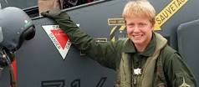
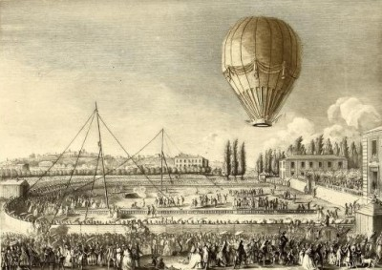
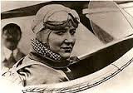
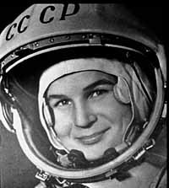
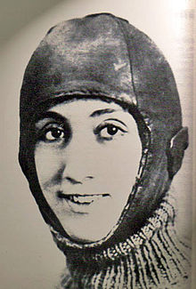
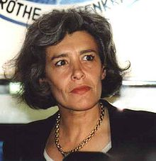
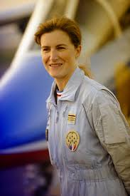
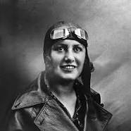
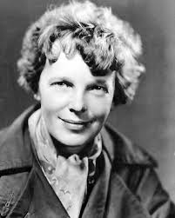
Première femme à intégrer la Patrouille de France.
Premier brevet de pilote accordé à la gente féminine
Premier envol d’une femme dans le ciel
Elisabeth Thibe
Caroline Aigle
Première femme à effectuer un vol dans l'espace
Maryse Hilsz
Valentina Terechkova
Première à avoir effectué la traversée de la Cordillère des Andes
Adrienne Bolland
Pilote en 1940 durant la Résistance.
Claudie Haigneré
Aviatrice des années 30
Virginie Boissière
Guyot
Élise Déroche
Première femme à traverser l'océan Atlantique
Hélène Boucher
Première française pilote de chasse.
Amélia Earhart
Première spationaute française

Slide 3
Le premier envol d’une femme dans le ciel a lieu le 8 juin 1784 : Élisabeth Thible.
Le premier brevet de pilote permettant à une femme de voler officiellement est accordé à une Française en mars 1910 : Élise Deroche.
Années trente, quelques aviatrices monopolisent l’attention : il s’agit d’Hélène Boucher, dite « la fiancée de l’air », Maryse Bastié ou encore Lena Bernstein.
Seconde Guerre mondiale, des femmes rejoignent la Résistance, certaines étaient pilotes. C’est le cas de Maryse Hilsz
Première femme à traverser l'océan Atlantique : Amélia Earhart
Première à avoir effectué la traversée de la Cordillère des Andes : Adrienne Bolland
Première femme à effectuer un vol dans l'espace : Valentina Terechkova
1999 : La première femme pilote de chasse : Caroline Aigle.
Virginie Boissière épouse Guyot Le 11 mai 2009, elle est la première femme à intégrer la Patrouille de France.
Première spationaute française : Claudie Haigneré

